Slide 1
Ярмарка Единения
Социальный проект
МБОУ СОШ ЗАТО Видяево
Автор проекта: Фурсина Анастасия,
ученица 9 «Б» класса
Кураторы проекта:
Белых И.П., Яскевич А.В.

Slide 2
«…Чрезмерная жажда власти привела к падению ангелов;
чрезмерная жажда знания приводит к падению человека;
но милосердие не может быть чрезмерным и не причинит вреда ни ангелу, ни человеку».
Фрэнсис Бэкон

Slide 3
Цель проекта:
Оказать помощь семье, оказавшейся в трудной жизненной ситуации, путем объединения духовных и творческих сил жителей поселка.
Целевая группа проекта:
Инициативная группа ученического самоуправления;
Волонтеры школы;
Учащиеся;
Родители;
Жители посёлка.

Slide 4
Задачи проекта
Создать инициативную группу единомышленников среди учащихся и жителей ЗАТО Видяево для проведения мероприятия;
Оказать содействие в подготовке творческих работ;
Вызвать эмоционально-смысловой отклик в душах людей (учащихся школы, их родителей, общественности), "зажечь" их сердца к совершению благородных поступков.

Slide 5
Актуальность проблемы
Оказанная вовремя помощь:
возвращает здоровье,
дает возможность приобрести дорогостоящие лекарства,
снимает угрозу смерти,
дарит надежду на исцеление.
Человек не одинок в своих проблемах

Slide 6
Нормативно-правовые источники
Проект Федерального закона № 300326-6 " О добровольчестве (волонтерстве)" (ред., внесенная в ГД ФС РФ, текст по состоянию на 21.06.2013)
Федеральный закон от 11.08.1995 №135-ФЗ (ред. от 05.05.2014) "О благотворительной деятельности и благотворительных организациях

Slide 7
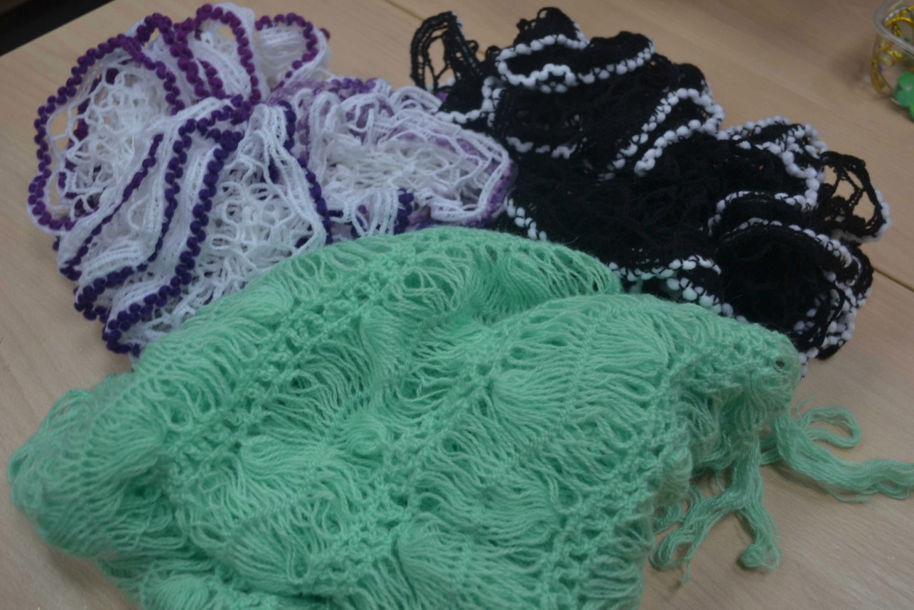
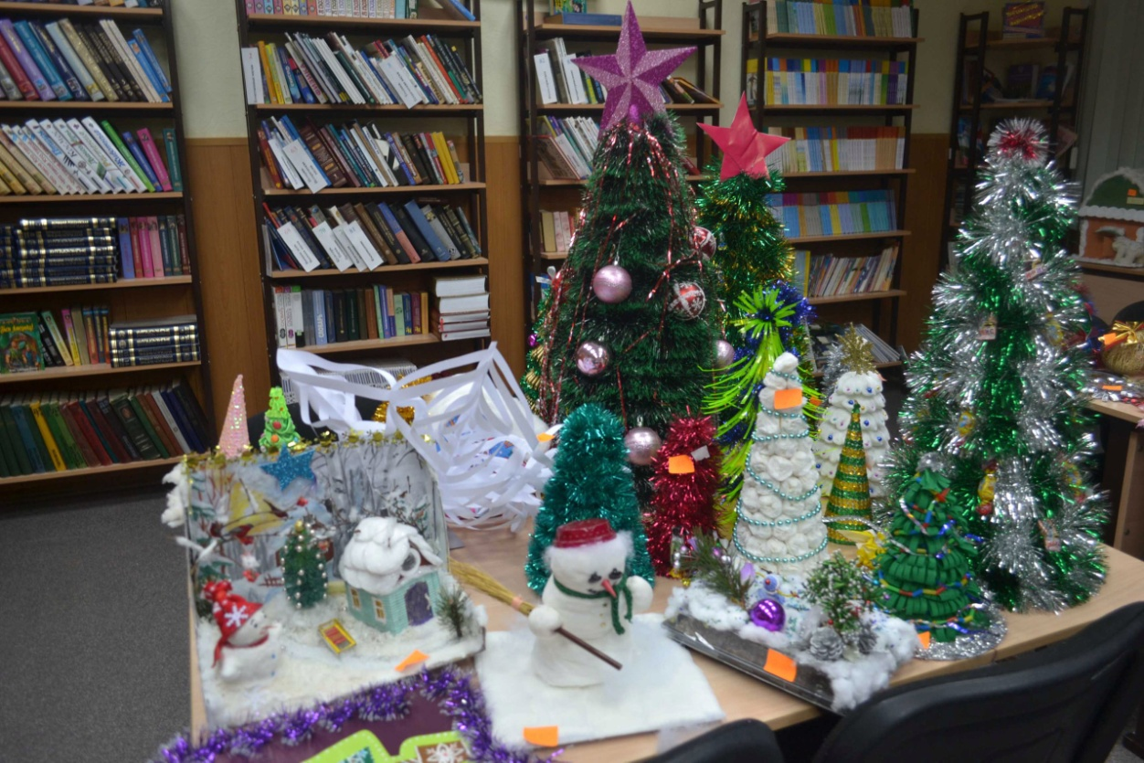
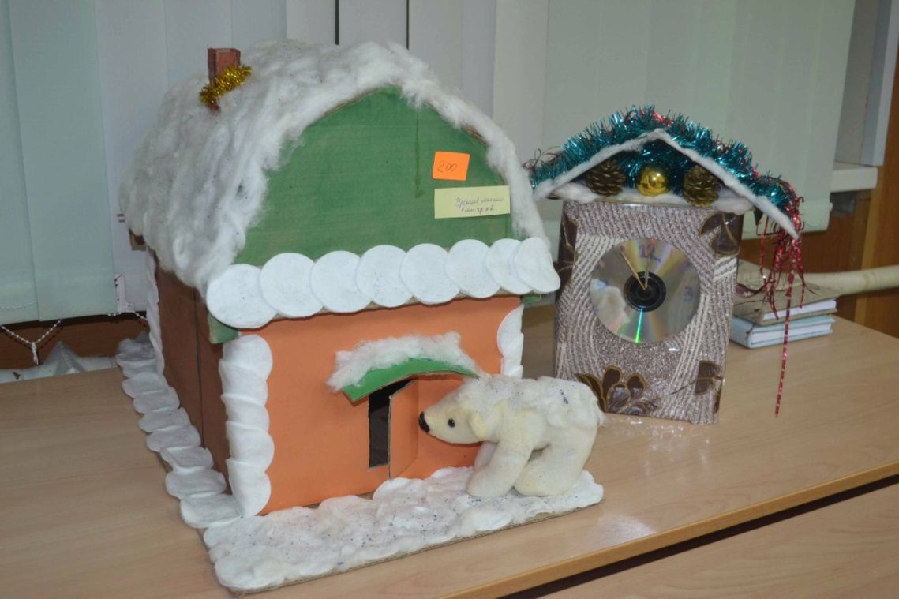

Slide 8
Главные условия «Ярмарки Единения»
Добровольное сердечное желание помочь тому, кто в этом нуждается;
Все изделия должны быть сделаны собственными руками, с частичкой сердечной доброты.

Slide 9
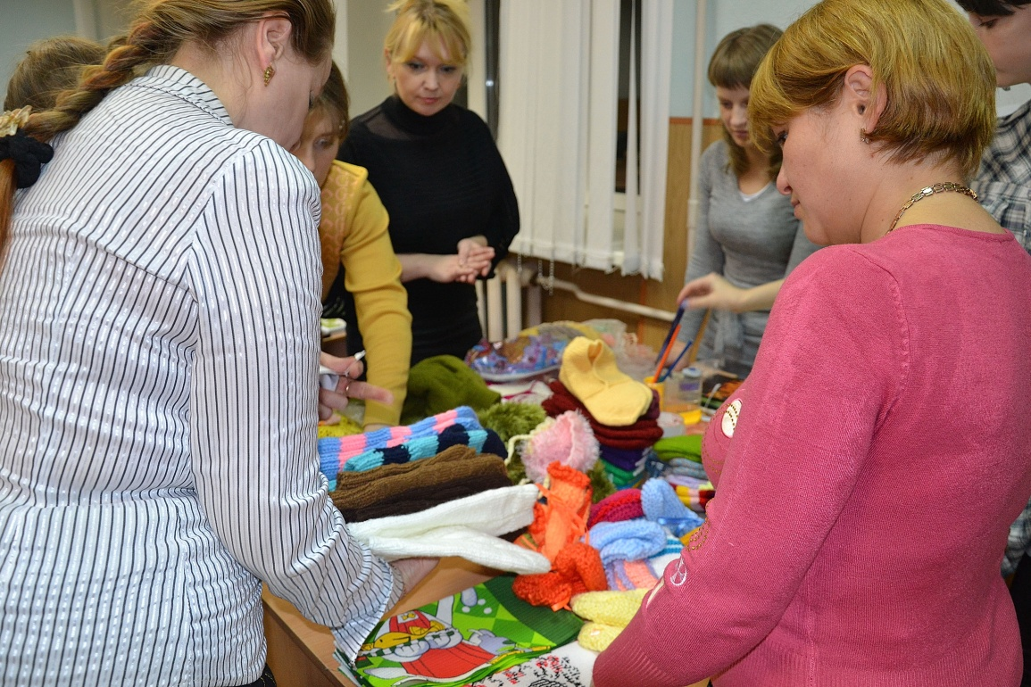
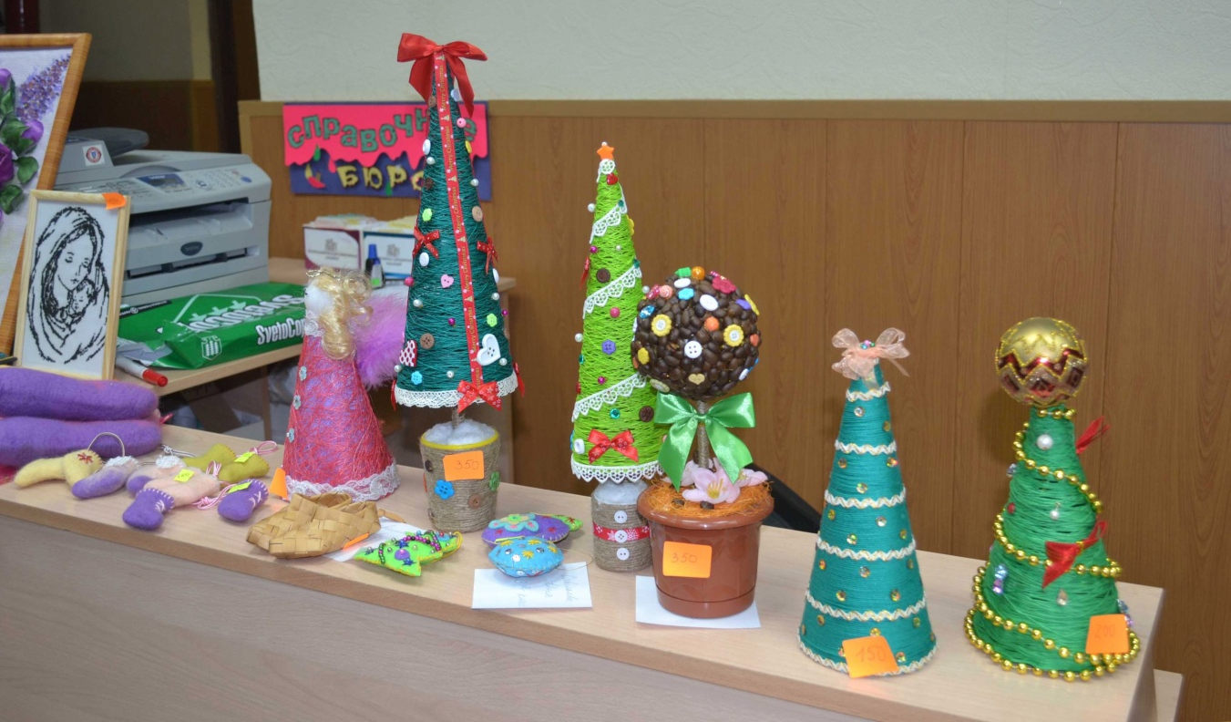
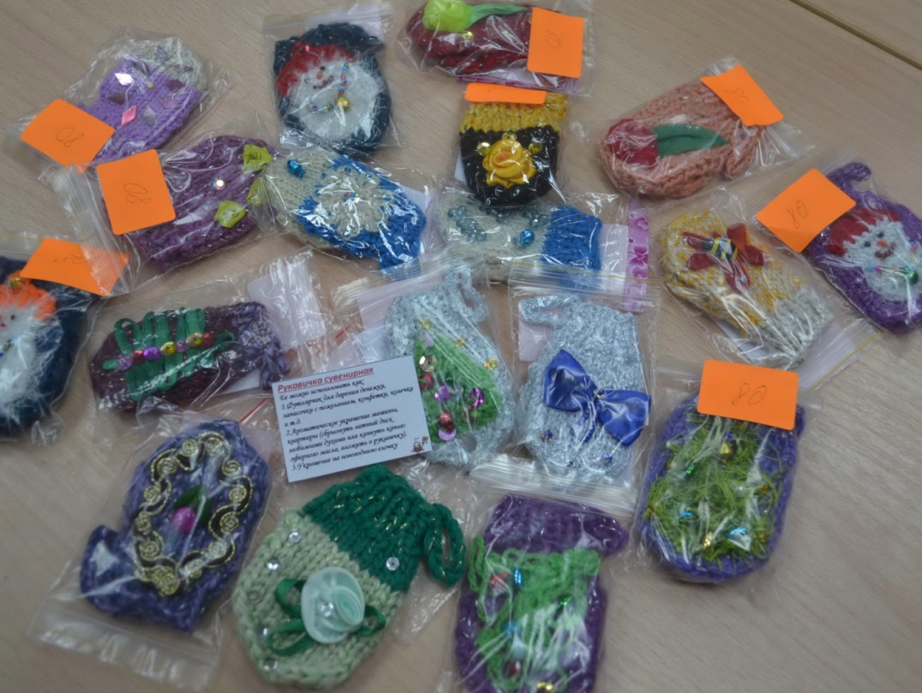

Slide 10
